Slide 1
ELETROTERMOFOTOTERAPIA
Prof Mariana Macedo Justi

Slide 2
ELETROTERMOFOTOTERAPIA
São os tipos de luzes para fins terapêuticos
São pacotes de energia que interagem com o tecido biológico
Campos luminosos: laser, LED, LIP

Slide 3
ELETROTERMOFOTOTERAPIA
LASER monocromático
Luz amplificada por emissão estimulada de radiação
LED monocromático
Emissão de luz por diodo
LIP policromático (emite a luz em vários comprimentos de onda)
Luz intensa pulsada

Slide 4
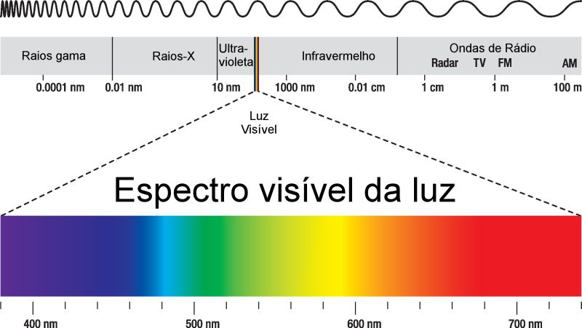
ELETROTERMOFOTOTERAPIA

Slide 5
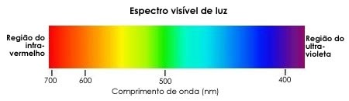
ELETROTERMOFOTOTERAPIA

Slide 6
ELETROTERMOFOTOTERAPIA
COR | COMPRIMENTO DE ONDA
VIOLETA | 370 – 450 nm
AZUL | 450 – 495 nm
VERDE | 495 – 570 nm
AMARELO | 570 – 590 nm
LARANJA | 590 – 620 nm
VERMELHO | 620 – 750 nm
INFRAVERMELHO | 750 – 1200 nm

Slide 7
ELETROTERMOFOTOTERAPIA
A especificidade de absorção da luz pelas células é conhecida como cromóforos.
Onde tem muita capacidade de absorver energia.
Um cromóforo é uma molécula capaz de absorver uma luz especifica.
O comprimento de onda atinge um tecido alvo.
A luz necessita de energia suficiente para produzir seu efeito.

Slide 8
ELETROTERMOFOTOTERAPIA
NIVEIS DE POTENCIA
ALTA POTENCIA: Laser cirúrgico – temperaturas ate 100°C
MEDIA POTENCIA: Laser e LIP – temperatura ate 60°C
BAIXA POTENCIA: Laser e LED – somente fonte de luz

Slide 9
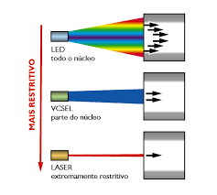
ELETROTERMOFOTOTERAPIA

Slide 10
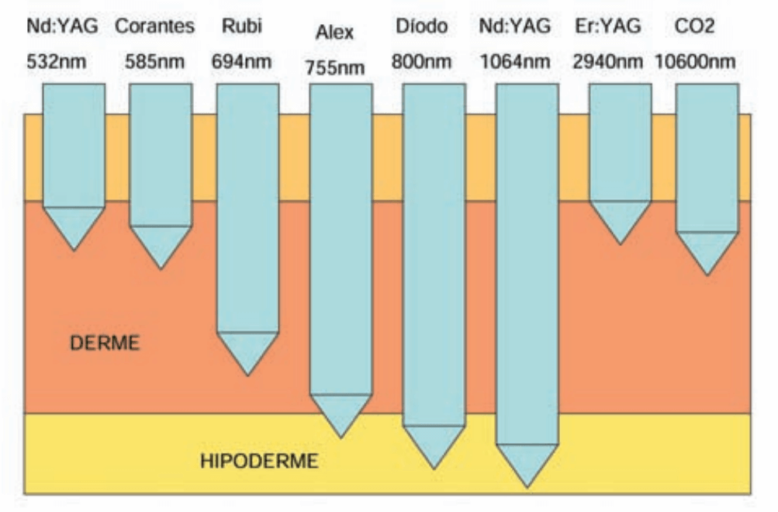

Slide 11
ELETROTERMOFOTOTERAPIA
LASER | COMPRIMENTO DE ONDA
ND Yag Superficial | 532 nm
Corantes | 585 nm
Rubi | 694 nm
Alexandrite | 755 nm
Diodo | 800 nm
ND Yag profundo | 1064 nm
Thulium | 1927 nm
Er Yag | 2940 nm
CO2 | 10600 nm

Slide 12
ELETROTERMOFOTOTERAPIA
Endolaser
980 e 1470 nm
Remoção tatuagem
532 nm cores - vermelho, laranja e amarelo
694 nm cores – azul, roxo, verde e preto
1064 nm cores – verde, azul e preto

Slide 13
ELETROTERMOFOTOTERAPIA
EPILAÇÃO
A onda do equipamento é quem demanda a profundidade do pelo e sua ação na pele e foto tipo.
Existe 4 versões de laser no mercado para epilação
Alexandrite
Diodo
Rubi
NDYag

Slide 14
ELETROTERMOFOTOTERAPIA
Rubi = 694 nM – nível dérmico
Alexandrite = 755 nM – superficial
Diodo = 800 a 810 nM – intermediário
NDYag = 1064 nM – profundo
Laser 3D = união de vários comprimentos de onda 755, 800 e 1064 nM
Laser 4D = união de vários comprimentos de onda 755, 800, 940 e 1064 nM

Slide 15
ELETROTERMOFOTOTERAPIA
Alexandrite = pelos finos, como buço, indicado para uso em foto tipos mais baixos entre 1 e 4.
Diodo = indicado para todos os locais, por ser um comprimento de onda intermediário, e por ter ação efetiva na matriz germinativa do pelo, mais indicado para braço, perna, barba. Pode ser utilizado em todos os foto tipos.
NDYag = para pelos com matriz germinativa mais profundas, axila, púbis. Indicado para foto tipos mais altos e pele negra, entre 4 e 5.
Rubi = tem afinidade por pigmentos, utilizado na sua maioria para remoção de tatuagens, Melasma, pintas, lentigos senis, não é recomendado para quem tem vitiligo.

Slide 16
ELETROTERMOFOTOTERAPIA
A maioria dos laser fazem leitura em pigmento, no caso de quem tem vitiligo, cuidar por ser uma doença de despigmentação e baixa melanina, para não acelerar o processo e aumentar a área de despigmentação.

Slide 17
ELETROTERMOFOTOTERAPIA
TIPOS DE APLICAÇÃO
Varredura = movimento mais rápido com uso de gel para deslizamento, gel sem cor, e sem ativos. Utilizado em áreas grandes por questão de tempo e aquecimento de alguns aparelhos.
Pontual = mais eficaz, comprimento de onda mais concentrado, mais demorada a aplicação, geralmente é utilizado em áreas pequenas, podendo ser usado em áreas grandes. Causa mais desconforto na aplicação dependendo da região.

Slide 18
ELETROTERMOFOTOTERAPIA
Quando mais superficial a emissão da onda mais chances de despigmentar no caso de pele com foto tipo escuro e vitilgo, a emissão da onda fica mais concentrada, com alta temperatura e alta no potencial de inflamação, mais chances de queimadura e intercorrências se aplicado de forma errada, cuidar sempre do aumento da potencia em Joules e o foto tipo da pele.
Quanto mais profundo há mais dispersão da onda, baixa temperatura, e baixo potencial de inflamação.

Slide 19
ELETROTERMOFOTOTERAPIA
RECOMENDAÇÕES PÓS APLICAÇÃO
Evitar sol e exposição ao calor por 24h
Sol
Bronzeamento
Sauna
Manta térmica
Atividade física
3 a 4 dias usar cremes calmantes

Slide 20
ELETROTERMOFOTOTERAPIA
POR QUE NÃO SE APLICA LASER EM PELE BRONZEADA?
Pele bronzeada muda o foto tipo natural da pele
Pele esta desidratada
Pele esta sensível
Pele esta ressecada
Pele esta ou passou por processo inflamatório
Mais chances de queimaduras

Slide 21
ELETROTERMOFOTOTERAPIA
LED
Com a sigla para Light Emitting Diode, o uso do Led na estética nada mais é do que um espectro eletromagnético que pode ser invisível ou até mesmo visível.

Slide 22
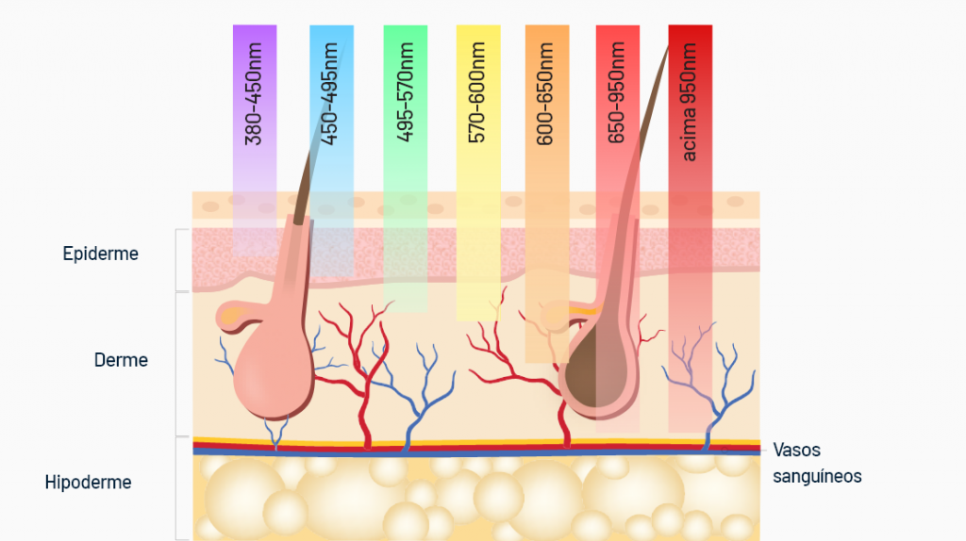
ELETROTERMOFOTOTERAPIA

Slide 23
ELETROTERMOFOTOTERAPIA
FORMULA
Tempo (seg) = energia (J) /potencia (W)
OU Energia J = potência W x tempo
Potencia J diferente de Fluência J/cm2
Maquinas aparecem em mW = ex 500mW
1w equivale a 1000mW

Slide 24
ELETROTERMOFOTOTERAPIA
Logo = 100mW – 100/1000 = 0,1w
180mW – 180/1000 = 0,18w
200mW – 200/1000 = 0,2w
300mW – 300/1000 = 0,3w
500mW – 500/1000 = 0,5w

Slide 25
ELETROTERMOFOTOTERAPIA
Âmbar, azul e led vermelho = 500mW – 0,5w
Infravermelho = 200mW – 0,2w
Laser Vermelho = 180mW – 0,18w

